Slide 1
11 – сынып Гаметогенез
Оқытушы: Хайруллаева Х.М.

Slide 2
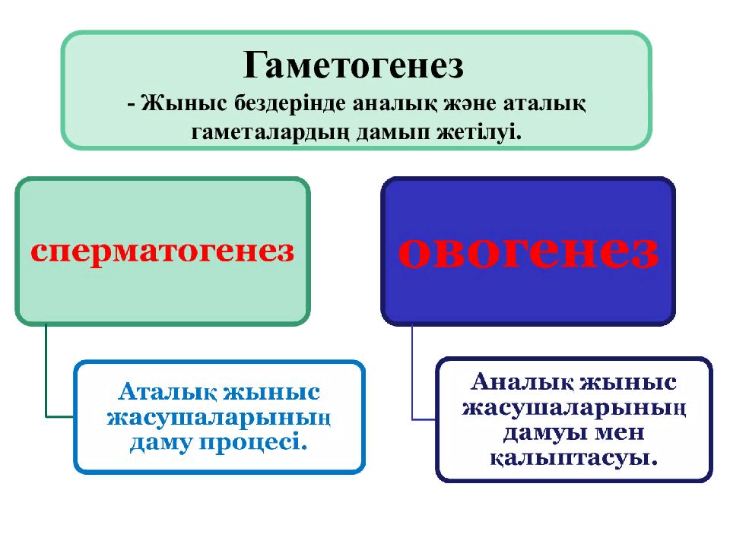

Slide 3
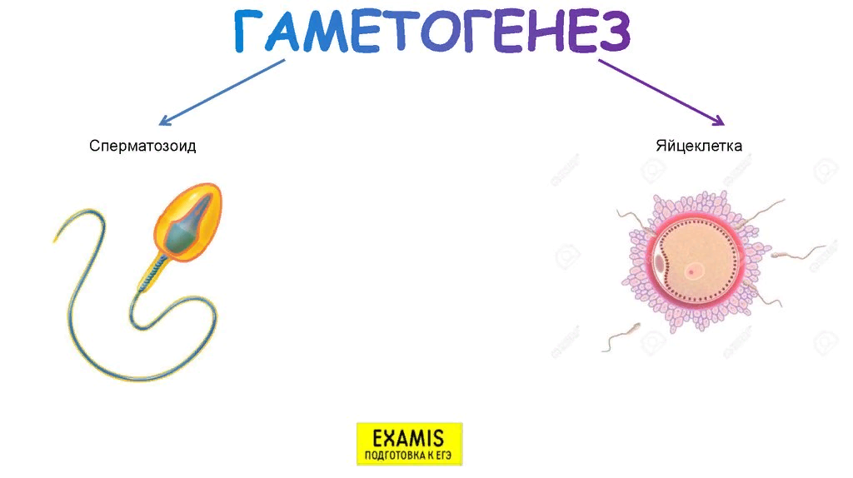

Slide 4
Гаметогенез кезеңдері
1. Көбею кезеңі | Сперматогония, гф – 2n2c
2. Өсу кезеңі | 1-реттік сперматоциттер, гф – 2n4с
3. Жыныстық жетілу кезеңі | 2-реттік сперматоциттер, гф - n2с
4. Спермиогенез | Сперматозоид, гф – nс
1. Көбею кезеңі | Оогония, гф – 2n2c
2. Өсу кезеңі | 1-реттік овооциттер, гф – 2n4с
3. Жыныстық жетілу кезеңі | Жұмыртқажасуша, гф – nс

